Slide 1



El valor de la Atención Intermedia en el Sistema Sanitario
“Un puente necesario”
Elena Romero Pisonero
Coordinadora GT de Atención Intermedia (SEGG)
Geriatría. Hospital Universitario la Fuenfría. Madrid

Slide 2
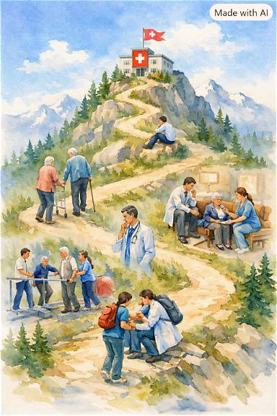
Desafíos del Sistema Sanitario
(El reto del cuidado)
Demanda creciente
Presión sobre los servicios de agudos
Escasez de personal y recursos
Variabilidad territorial y con datos fragmentados

Slide 3


Slide 4
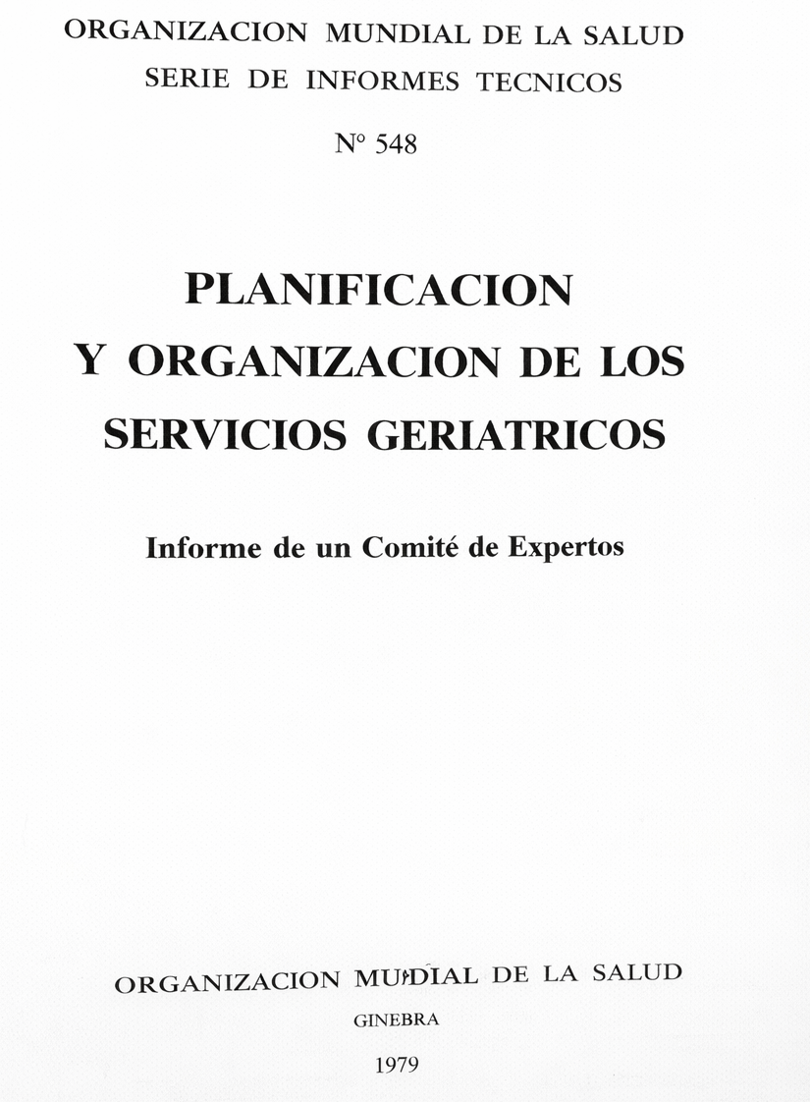

Cuidados intermedios o de media estancia (1979 OMS)
Recurso institucional dirigido a pacientes que, tras superar la fase aguda de una enfermedad, requieren un tratamiento a medio plazo
Este tratamiento combina recursos rehabilitadores, atención médica y cuidados de enfermería, con el objetivo de lograr una recuperación funcional comparable a su situación previa y facilitar su reintegración en la comunidad
(Informe Técnico Nº 548, Ginebra, 1979)
Pilares del modelo de atención integrada

Slide 5


Referencia nacional en geriatría
Unidad de Media Estancia (1982)
1971- Servicio de Geriatría- Unidad Geriatría de Agudos
1973- Hospital de Día
1978- Atención Geriátrica Domicilio
1982- Inauguración de la Unidad de Media Estancia (UME) con 30 camas destinadas al ingreso de pacientes que precisan de una recuperación funcional
Primeros dispositivos hospitalarios en España

Slide 6


Sistema Nacional de Salud
“Programa vida als anys”(1986)
Creado en Cataluña en 1986, fue una iniciativa pionera de atención sociosanitaria para personas mayores con enfermedades crónicas o de larga duración
Afrontar la cronicidad
Poner foco en recuperación
Integrar atención médica y social
Modelo descentralizado y sociosanitario
Establece los fundamentos legales que permiten su creación, expansión y consolidación
El primer programa estructurado de envejecimiento saludable en España

Slide 7

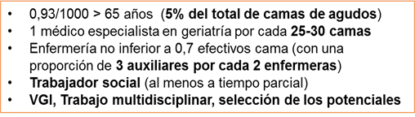
Unidad de Convalecencia
(INSALUD 1996)
“Nivel asistencial geriátrico hospitalario destinado a restablecer aquellas funciones, actividades o secuelas, alteradas como resultado de diferentes procesos previos”
Punto clave en la evolución de la atención
a la cronicidad y la recuperación funcional

Slide 8
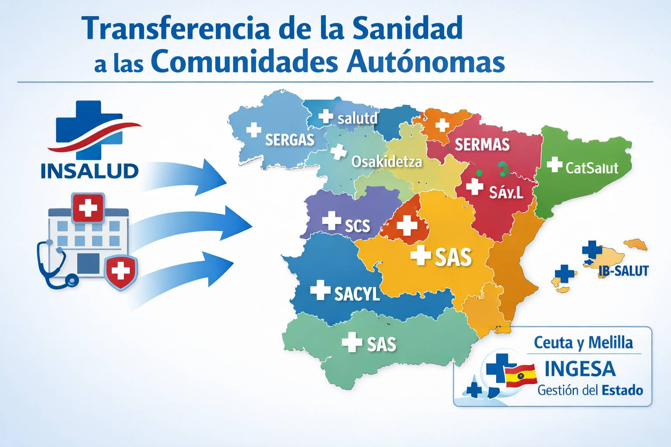
Transferencia de competencias sanitarias
(Fin del INSALUD 2002)
Este proceso consolidó la media estancia como un nivel asistencial diferenciado, impulsó la geriatría moderna y favoreció la creación de dispositivos de recuperación funcional y coordinación sociosanitaria
Cambio de modelo: de INSALUD a SERMAS
Hospitales de Media estancia ya son
dispositivos estratégicos del SERMAS

Slide 9
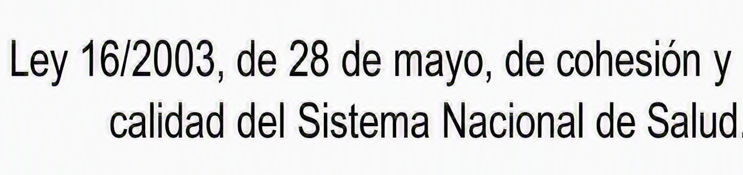

Hospitales de Media y Larga Estancia (2003 RD)
Establece las bases generales para la autorización de centros, servicios y establecimientos sanitarios
Define a los hospitales de media y larga estancia como aquellos destinados a la atención de pacientes que requieren cuidados sanitarios, generalmente de baja complejidad, debido a procesos crónicos o deterioro funcional. Estos cuidados no pueden proporcionarse en el domicilio del paciente y requieren un período prolongado de internamiento.

Slide 10
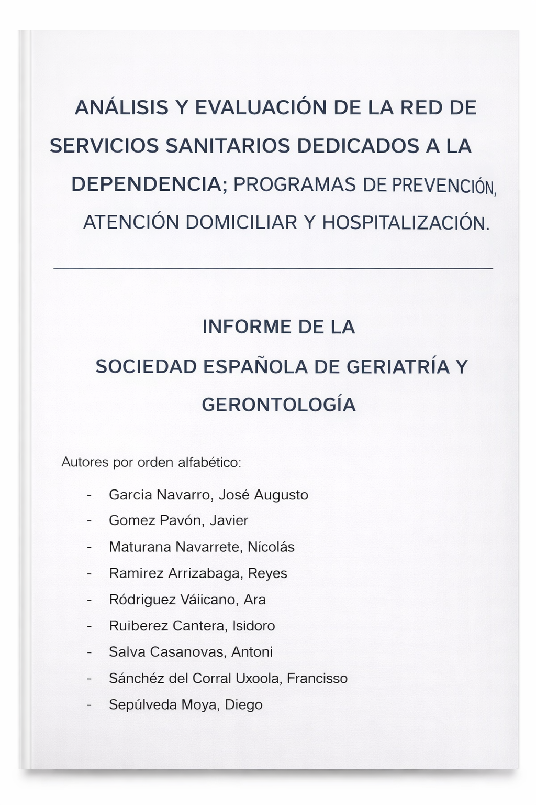
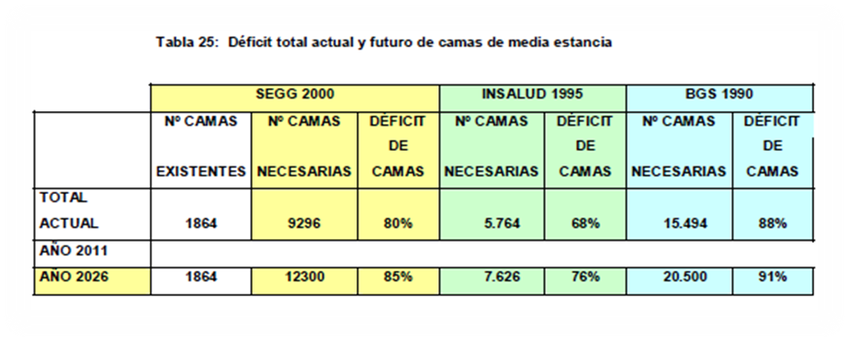
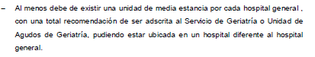
Necesidad de camas (SEGG Y SEMEG 2005)
Documento técnico de referencia
de 60 páginas
Notes:
Lo que se poropne desde hace años por parte de SEGG y recomendación es que debe existir igualdad yerritorial y que eria recomedable 1 hosital agudo 1 uRF

Slide 11

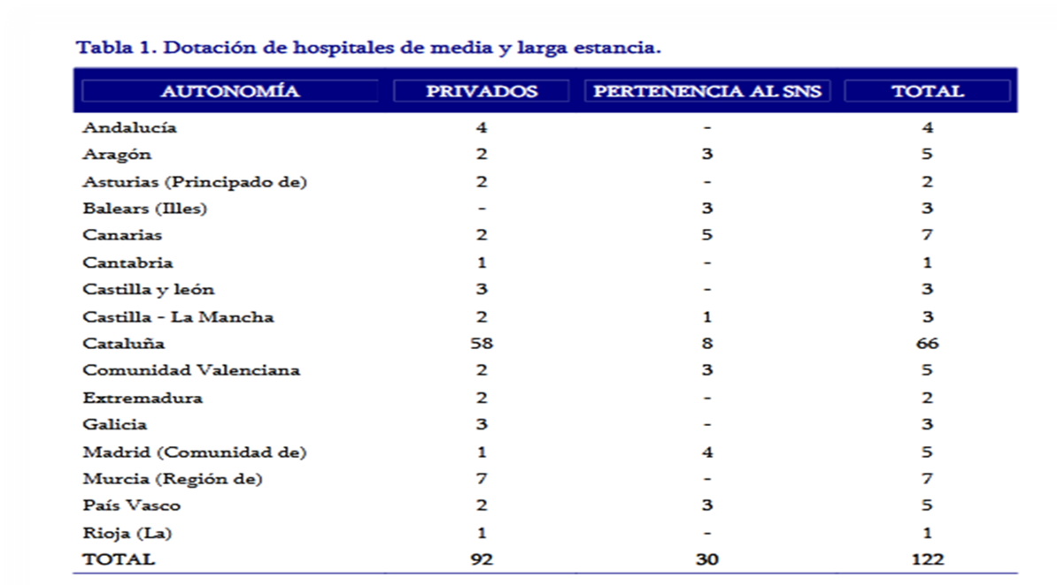

Plan Estratégico de Geriatría C. Madrid Hospitales de Apoyo (2010)
Hospital asociado Universitario Virgen de la Poveda
Hospital asociado Universitario Guadarrama
Hospital Universitario La Fuenfría
Fundación.I.San José
H. Universitario Gregorio Marañón-IPR Hospital Virgen de la Torre
Consolida la media estancia como nivel estratégico en la
atención a la cronicidad y la fragilidad
Documento técnico de 50 páginas

Slide 12


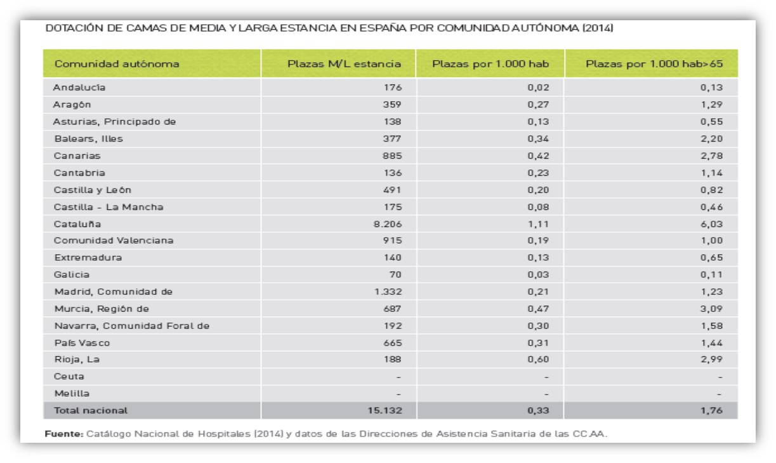
Documentos relacionados (2011 y 2016)
Explica por qué la media estancia es imprescindible en un sistema sanitario moderno
Análisis más completos con una mirada sistémica,
comparativa y orientada a futuro

Slide 13

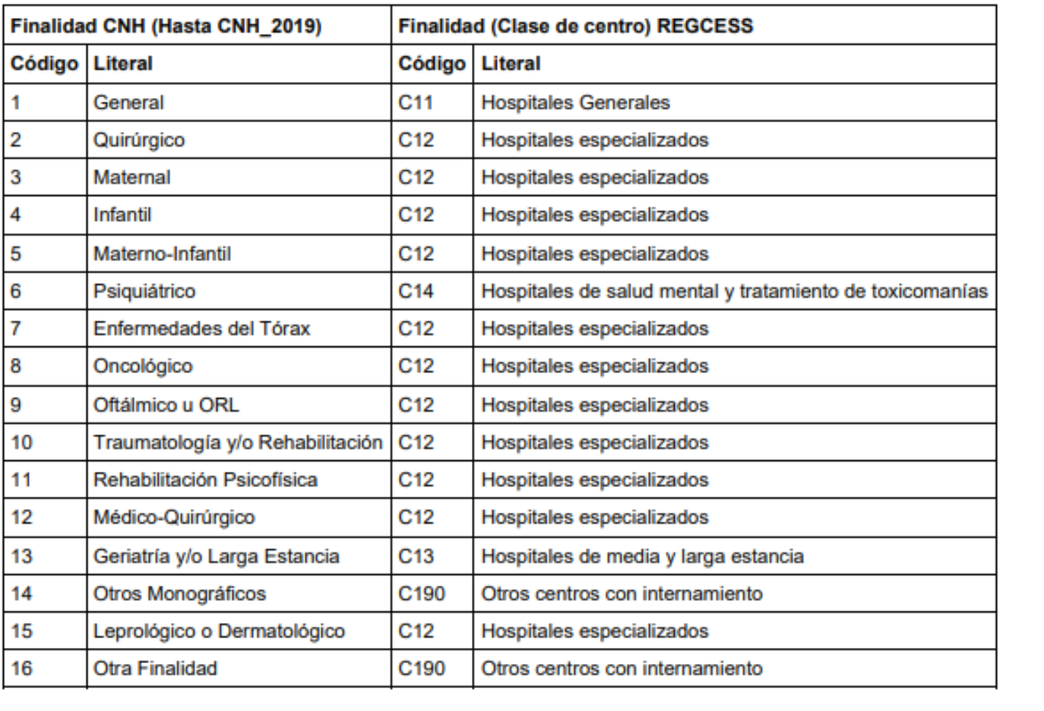
Catálogo Nacional de Hospitales (2025)
“Reconoce la media estancia y la larga estancia como dispositivos sanitarios integrados en la red hospitalaria del SNS, consolidando su papel en la recuperación funcional, los cuidados continuados y la atención a la dependencia.”

Slide 14


Slide 15


Terminología de postagudos sin consenso
Francia: Cuidados de continuación y readaptación (Soins de suite et de Reádaptation)
Bélgica: Cuidados prolongados (Soins prolongés)
Reino Unido: Cuidados intermedios o de transicionales (Intermediate Care o Transition Care)
España: Cuidados subagudos, cuidados de transición, cuidados post-hospitalización o cuidados sanitarios intermedios, atención intermedia
Sezgin D. et al. Defining the characteristics of intermediate care models including transitional care: an international Delphi study. Aging Clin Exp Res.2020
Notes:
.

Slide 16



AI es un puente que conecta.. (2012)
“La Atención Intermedia proporciona un puente entre distintos lugares, sectores y diferentes estados de salud y bienestar”
Conecta lo hospitalario con la primaria
Conecta lo agudo con lo crónico
Conecta la enfermedad aguda con la transición y recuperación funcional

Slide 17

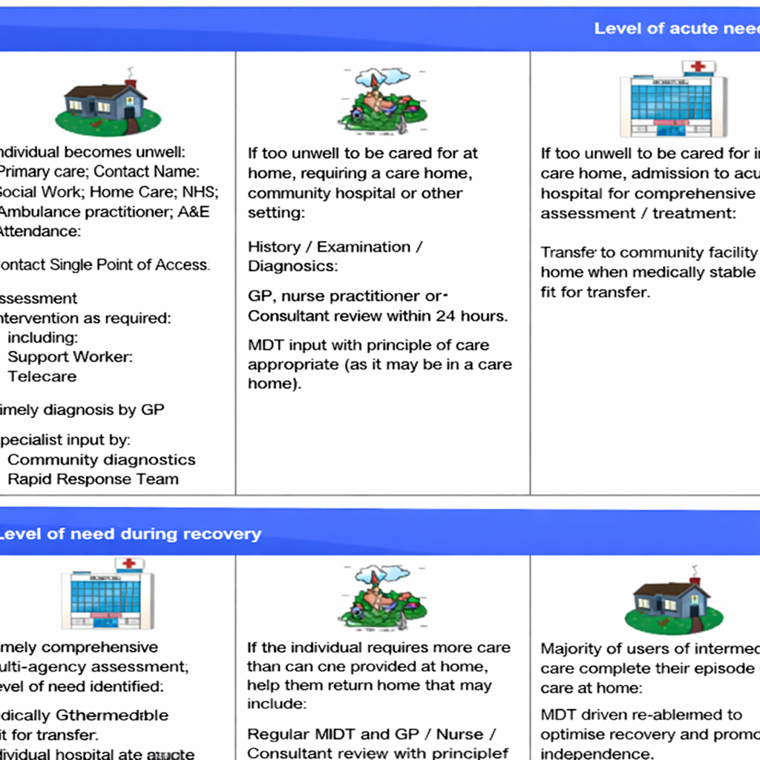

Atención intermedia (2012)
.
Conjunto de recursos integrados como alternativa a la hospitalización convencional
Engloba una gran diversidad de prácticas en múltiples entornos
Evitar ingreso (STEP UP) y facilitar el alta (STEP DOWN)
2012
2017
National Guideline Centre (UK). Emergency and acute medical care in over 16s: service delivery and organisation. (NICE); 2018 Mar.Chapter 12,Alternatives to hospital care
MacMahon D. Intermediate care--a challenge to specialty of geriatric medicine or its renaissance? Age Ageing. 2001 Aug;30 Suppl 3:19-23..
Notes:
La AI o CI O CT son recursos integrados como alternativa a la hospital convencional .
Son un puente entre AP y el hospital de agudos con camas de internamineto como las URF o recursos ambulatorio como H de Dia o comunitario como la atención domiciliaria de paliativos

Slide 18

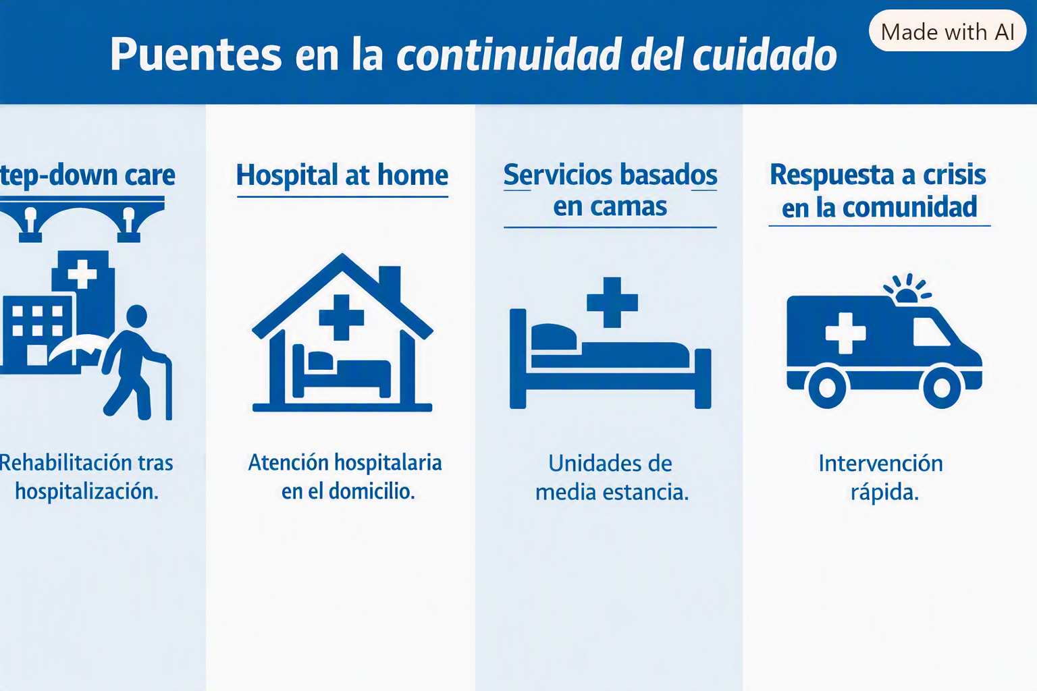
El potencial de la AI (2024)
Es un conjunto de servicios de corta duración diseñados para maximizar la independencia de las personas
Incluye:
Su objetivo principal es evitar ingresos hospitalarios innecesarios y facilitar altas más rápidas
PUENTES EN LA CONTINUIDAD DEL CUIDADO

Slide 19


Slide 20
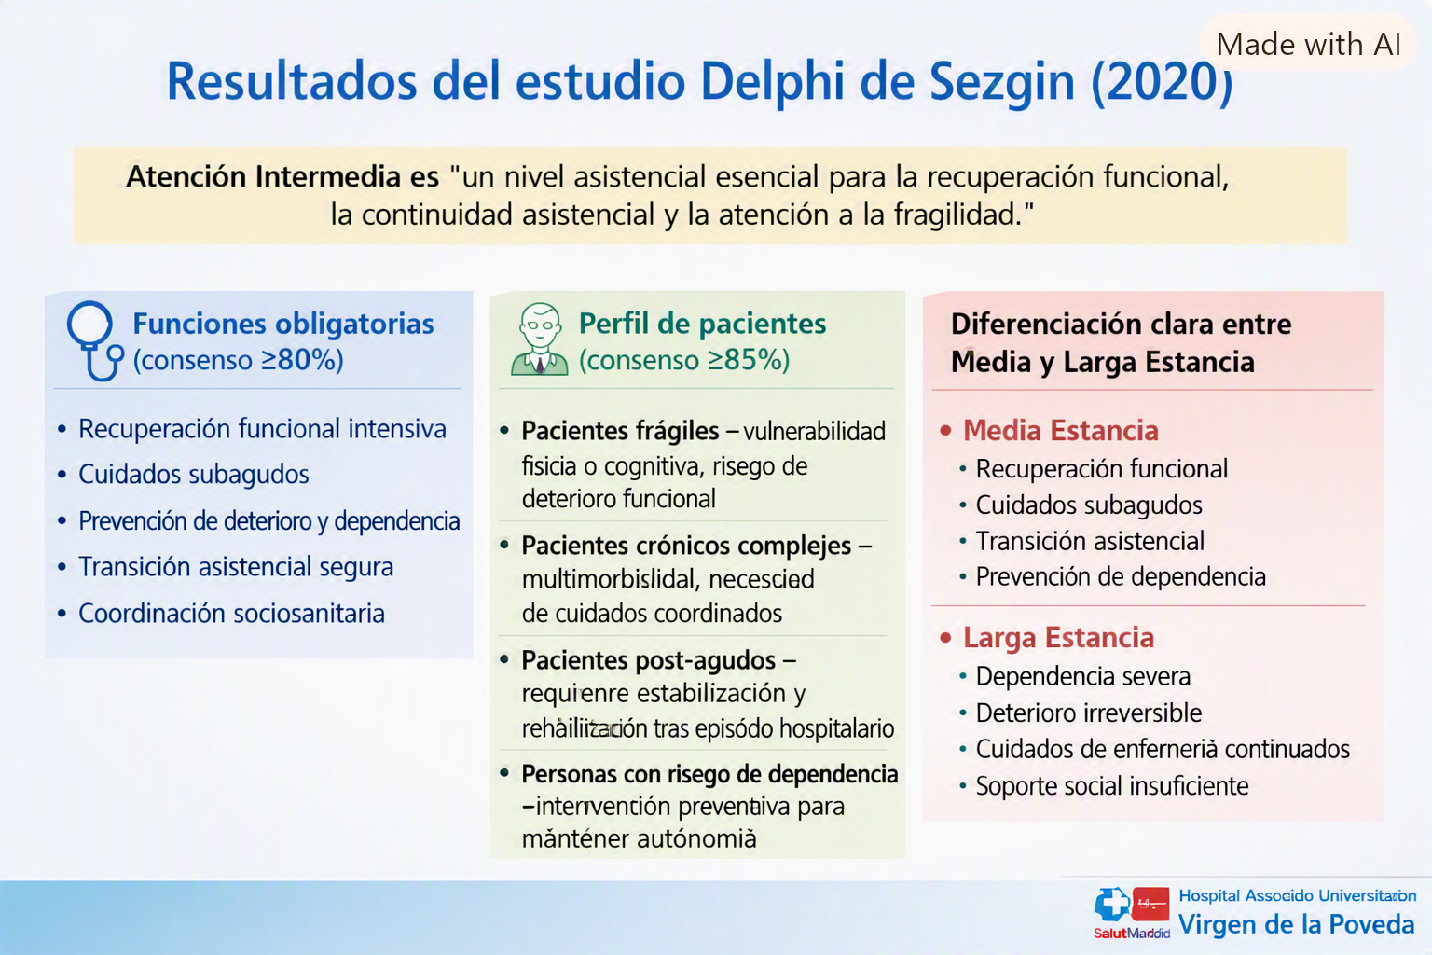

Resultados del estudio Delphi de Sezgin (2020)

Slide 21
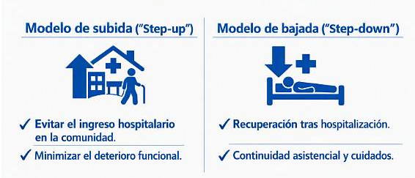

Modelo asistencial según crisis y readaptación funcional
Conjunto de recursos asistenciales situados entre la atención hospitalaria y la atención primaria, que incluye dispositivos de hospitalización, atención domiciliaria y servicios ambulatorios

Slide 22
Fundamentos
Promover la recuperación más rápida de la enfermedad o deterioro funcional
Prevenir ingresos hospitalarios en agudos no adecuados
Evitar ingresos prematuros en las residencias
Dar soporte al alta hospitalaria
Maximizar la capacidad funcional , calidad de vida y control sintomático
Durante un periodo limitado en tiempo y con objetivos concretos
National Service Framework,s IK.2003
British Geriatric Society Compendium definition.2008
Plan estratégico de Atención geriátrica y paliativa especializada 2023
Notes:
Son recursos que sus fundamentos principales son

Slide 23
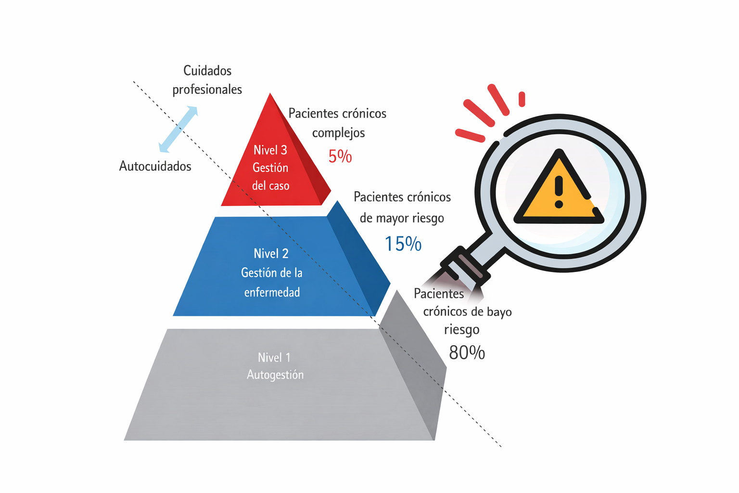
Población diana e identificación
Adultos mayores y/o frágiles que necesitan recuperación funcional
Personas con síndromes geriátricos de difícil manejo en otros niveles asistenciales
Personas mayores con enfermedades crónicas
(reagudizadas o no) de manejo complejo
Personas con enfermedades en fase avanzada y
necesidades de atención paliativa

Slide 24
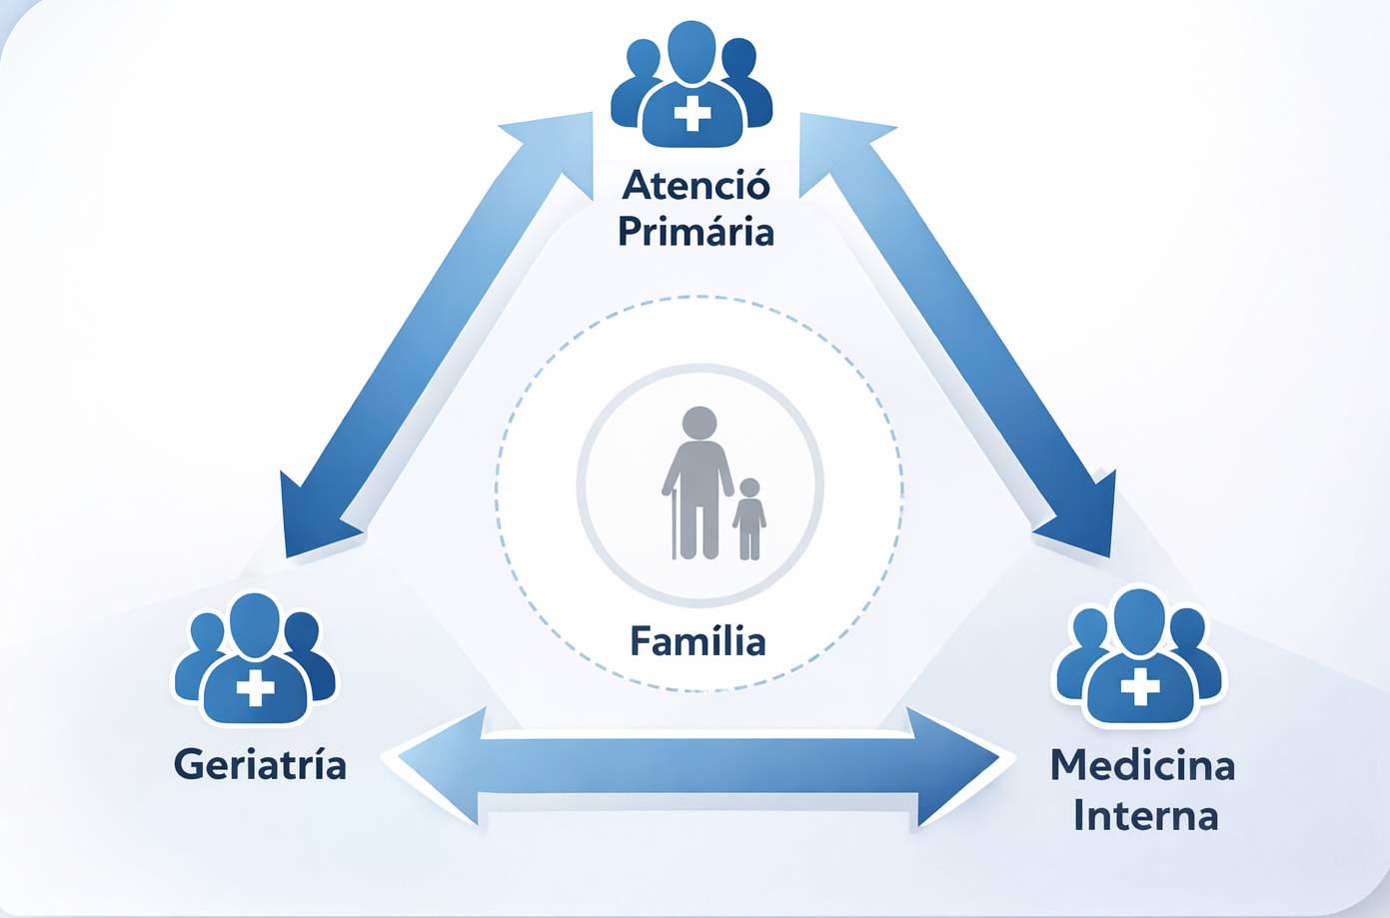
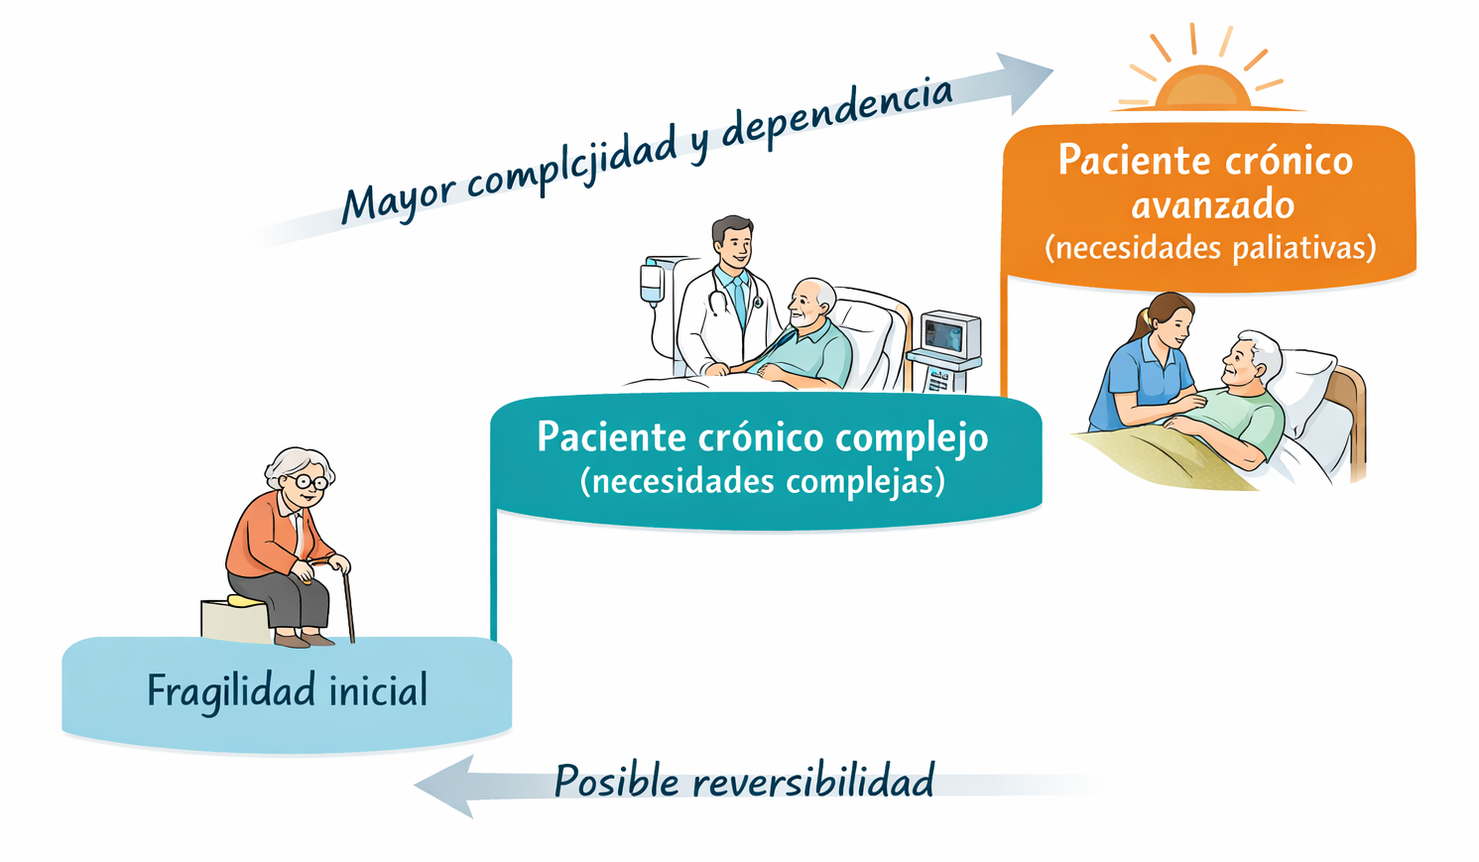
Modelo de atención
Integral-Interdisciplinar-Individual-Integrado
Profesionales sanitarios
de la complejidad
Fragilidad inicial

Slide 25
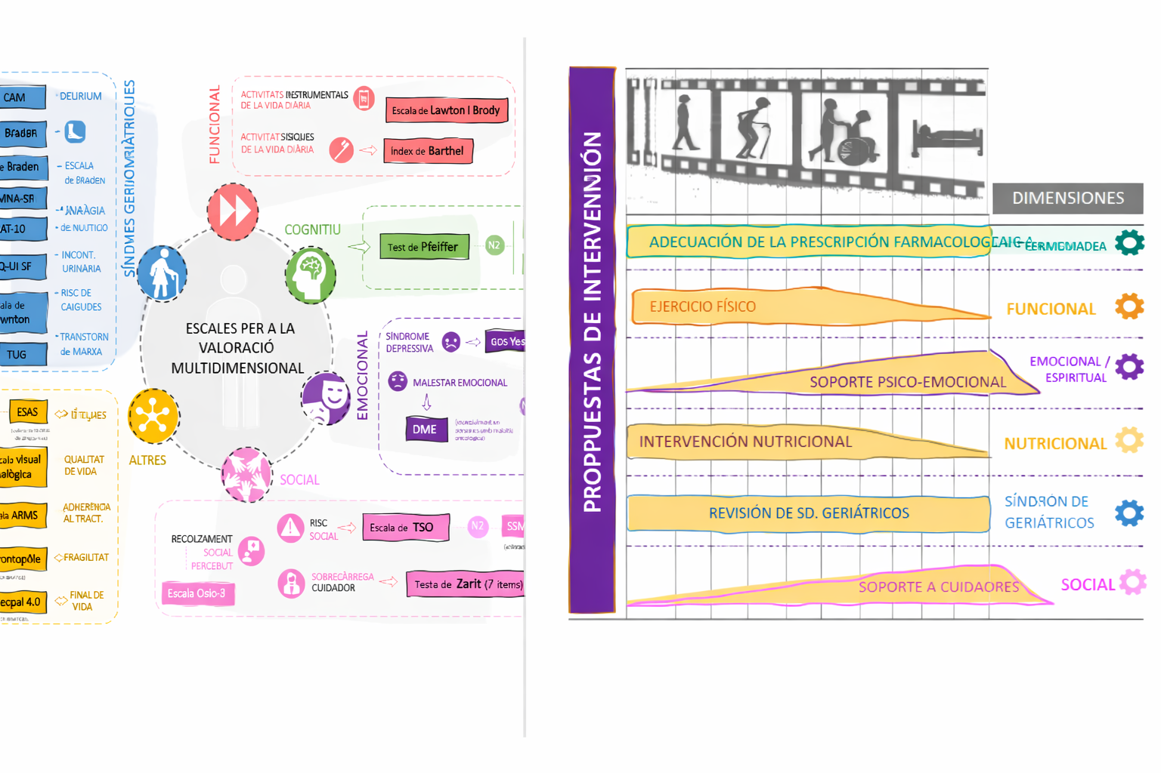
Perea-García M, Martori JC, Del Moral-Pairada M, Amblàs-Novellas J. Síndromes geriátricos en recursos de atención intermedia: cribado, prevalencia y mortalidad intrahospitalaria. Rev Esp Geriatr Gerontol. 2023

Slide 26
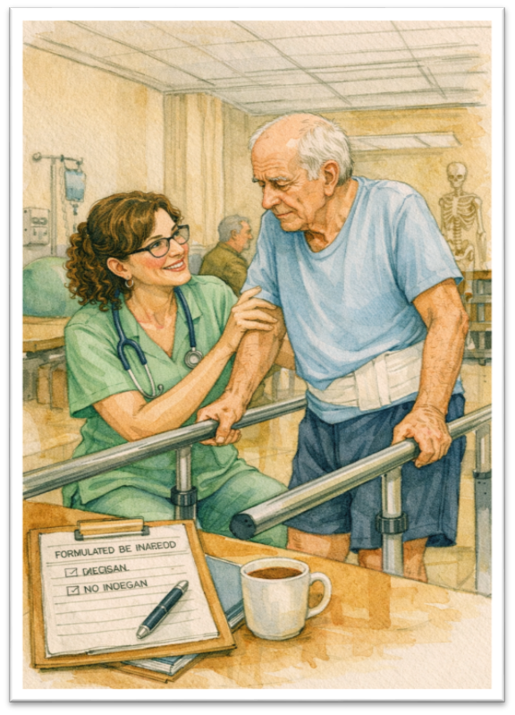
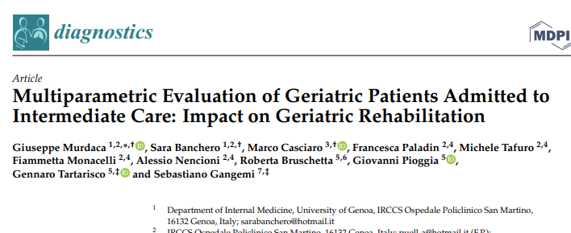

Rehabilitación Geriátrica
(multidimensional, multimodal e individualizada)

Slide 27
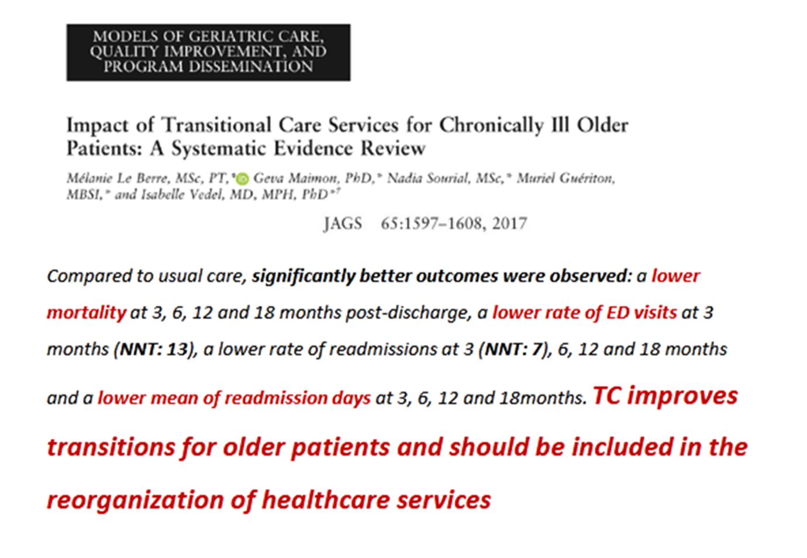
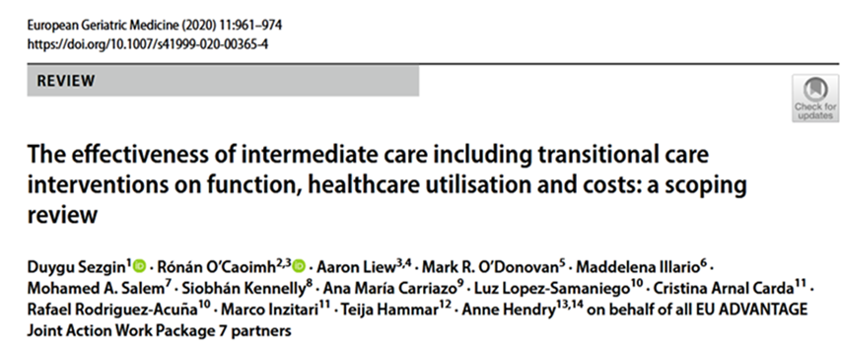
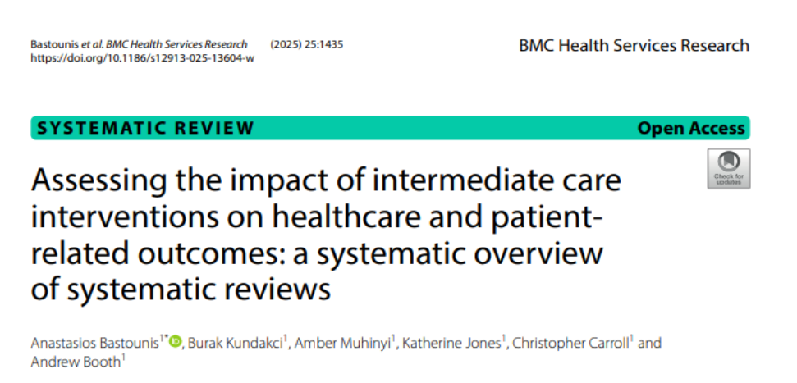
Evidencia y beneficio
Limitaciones: heterogeneidad en intervenciones y distintas denominaciones
1995 a 2015
92 estudios
131 estudios
22/ 570 estudios
Menor mortalidad
Menor visitas urgencias
Menor reingresos
Notes:
A pesar de limitaciones por la heterogeidad en intervenciones y distintas denominaciones hay evodenca centfica con RS donde se observa que son recuso que mejora la sV, evitar ingresos en Urgencias y reingresos.

Slide 28


Slide 29
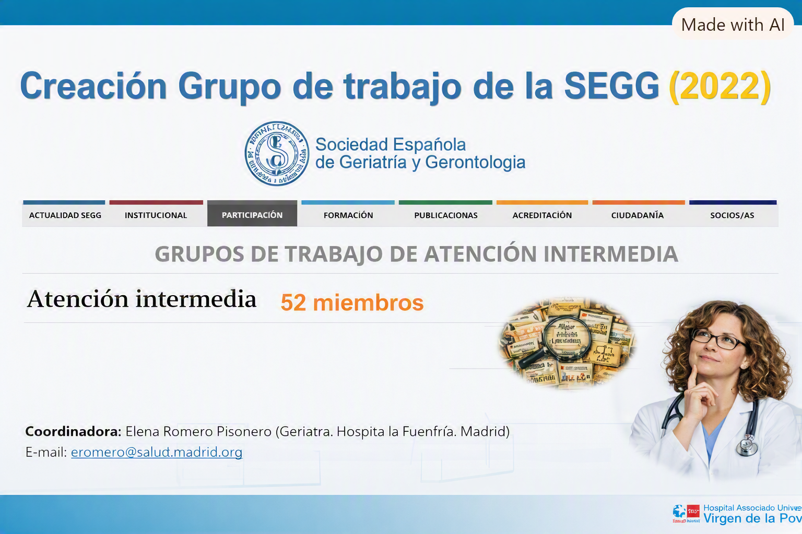
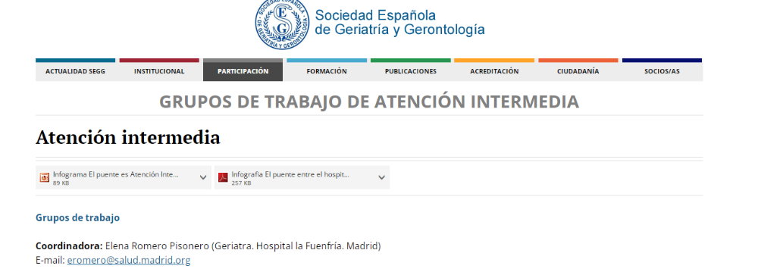


Creación Grupo de trabajo de la SEGG (2022)
52 miembros

Slide 30

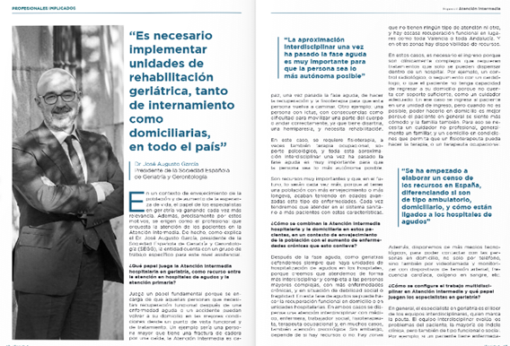

Atención intermedia (2024)
“Una solución vital para el paciente pero urgente para el sistema”
Documento de 70 páginas

Slide 31
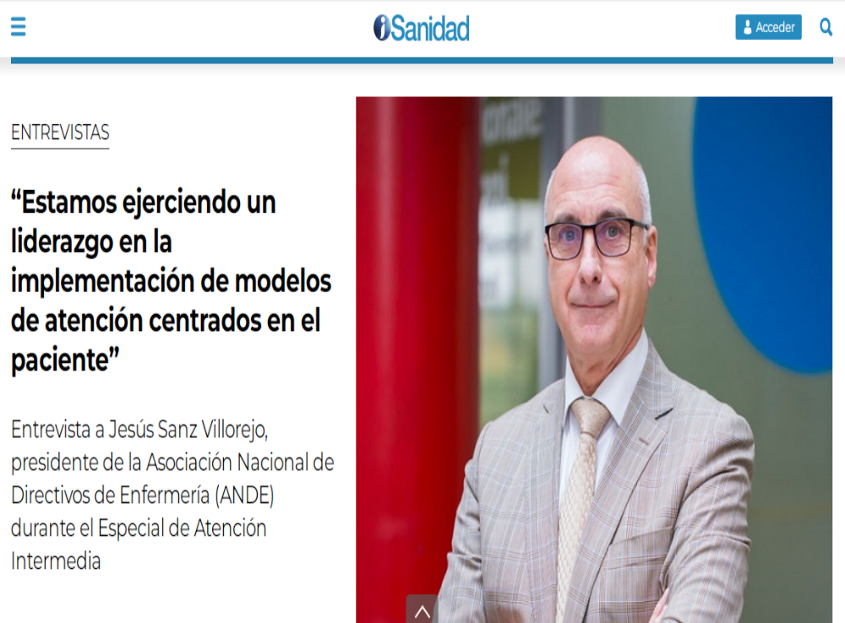
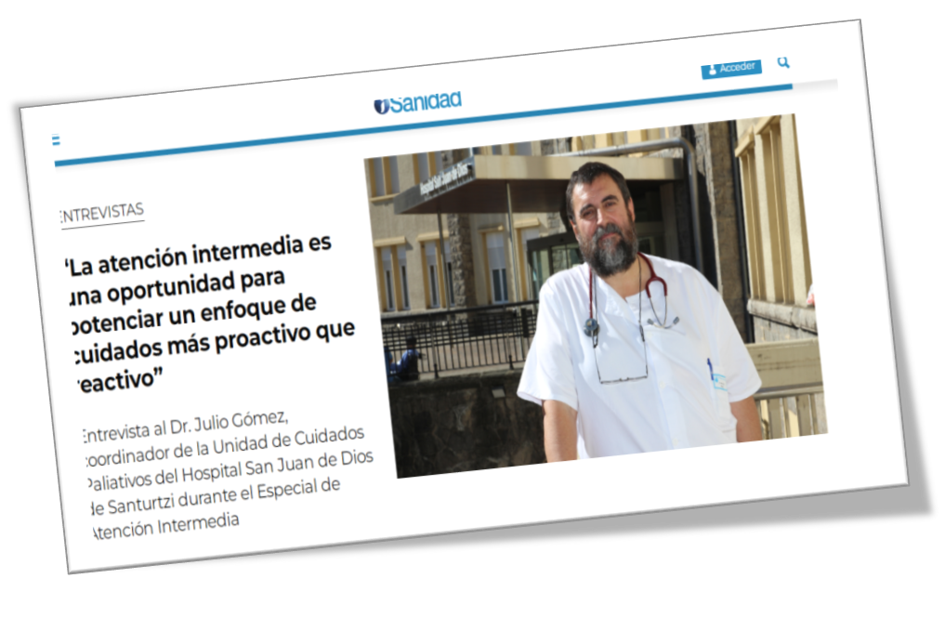
“La formación de enfermeras gestoras de casos y otros roles en atención intermedia y continuidad asistencial debe centrase en el desarrollo de competencias en gestión clínica, coordinación de cuidados y liderazgo”

Slide 32

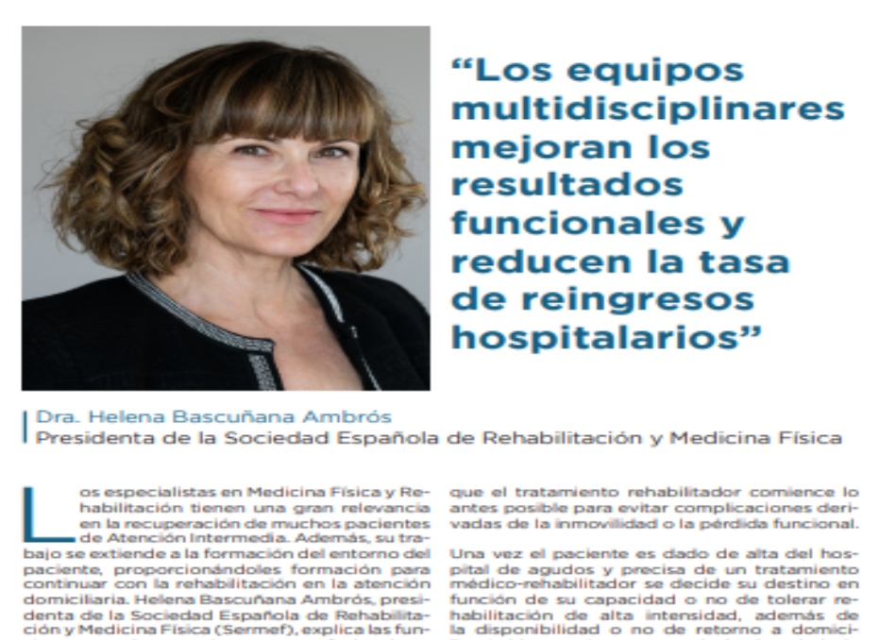
“La digitalización ha sido un avance crucial, permitiendo un intercambio fluido de información y una mejor coordinación en la planificación de los tratamientos”

Slide 33
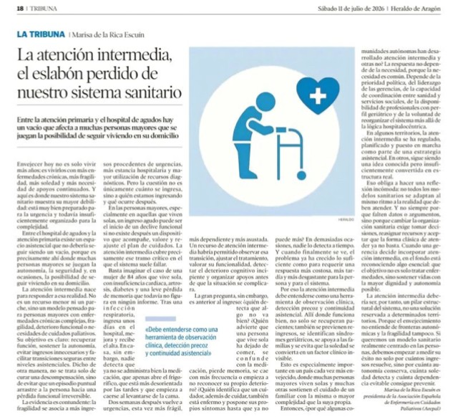

Atención intermedia — nivel clave para recuperar funcionalidad y evitar dependencia.
Fragilidad — la falta de recursos adecuados precipita deterioro evitable.
Continuidad asistencial — sin coordinación, la persona mayor queda atrapada entre niveles
Modelo centrado en la persona — el objetivo es mantener la vida en el domicilio, no solo tratar enfermedades
Marisa de la Rica Escuín
Enfermera Especialista en Geriatría
Enfermera de Investigación Clínica
Trabajadora social
Profesora Universidad Zaragoza
Presidenta Aragón ASECPAL
Vicepresidenta de SECPAL

Slide 34
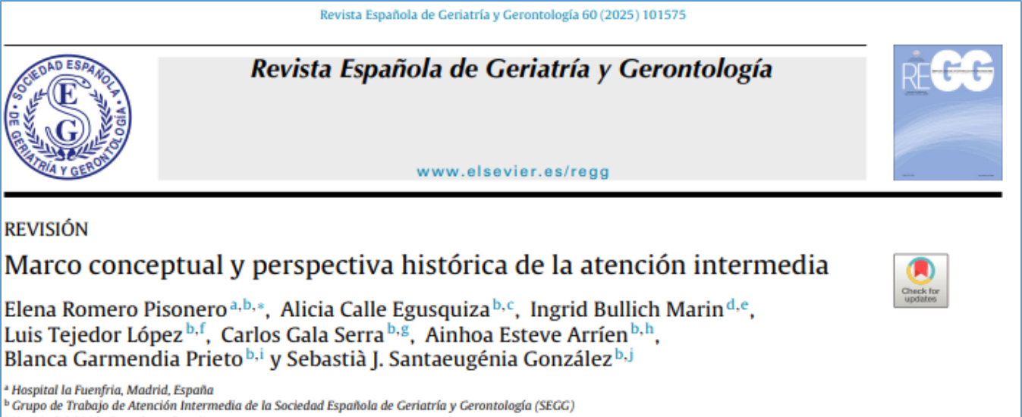
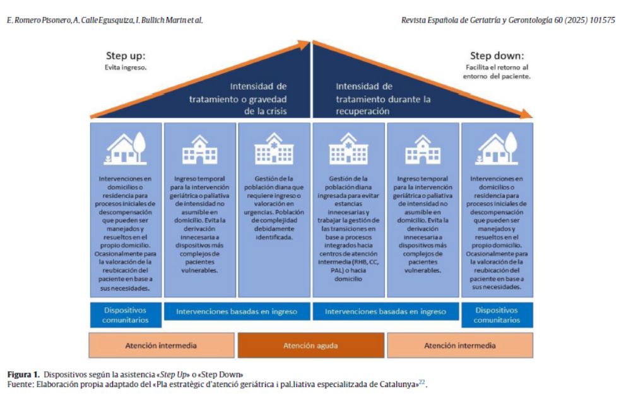
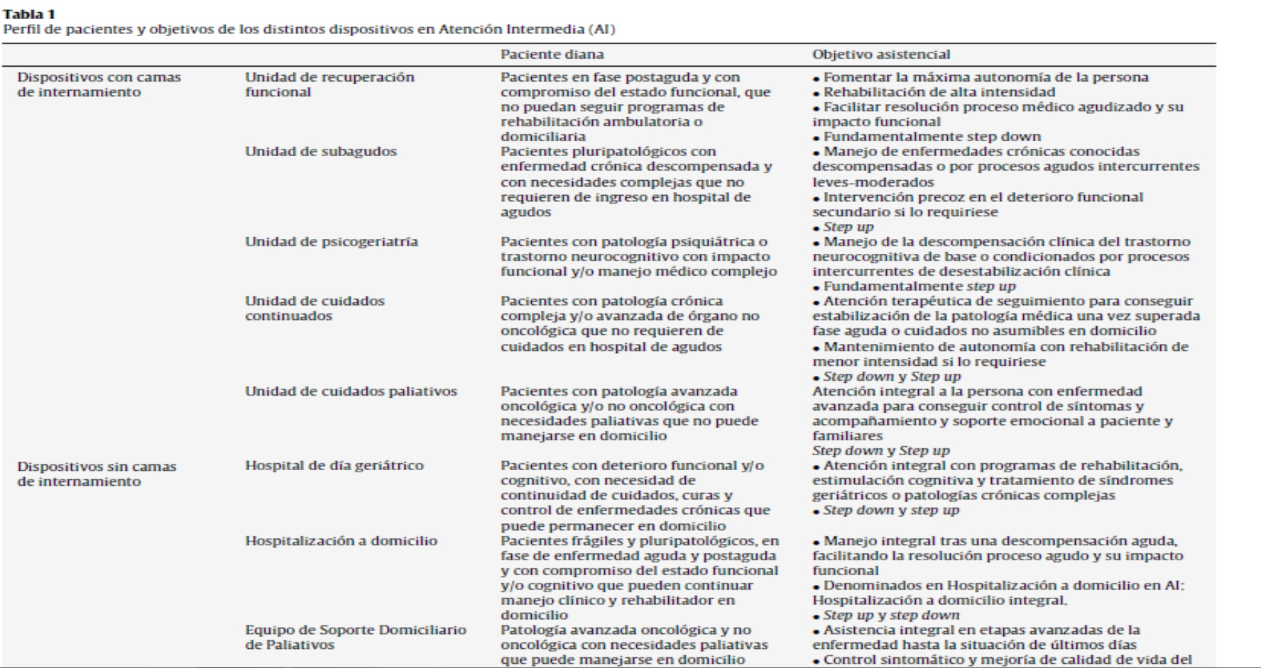
Revisión del Grupo de trabajo de AI

Slide 35
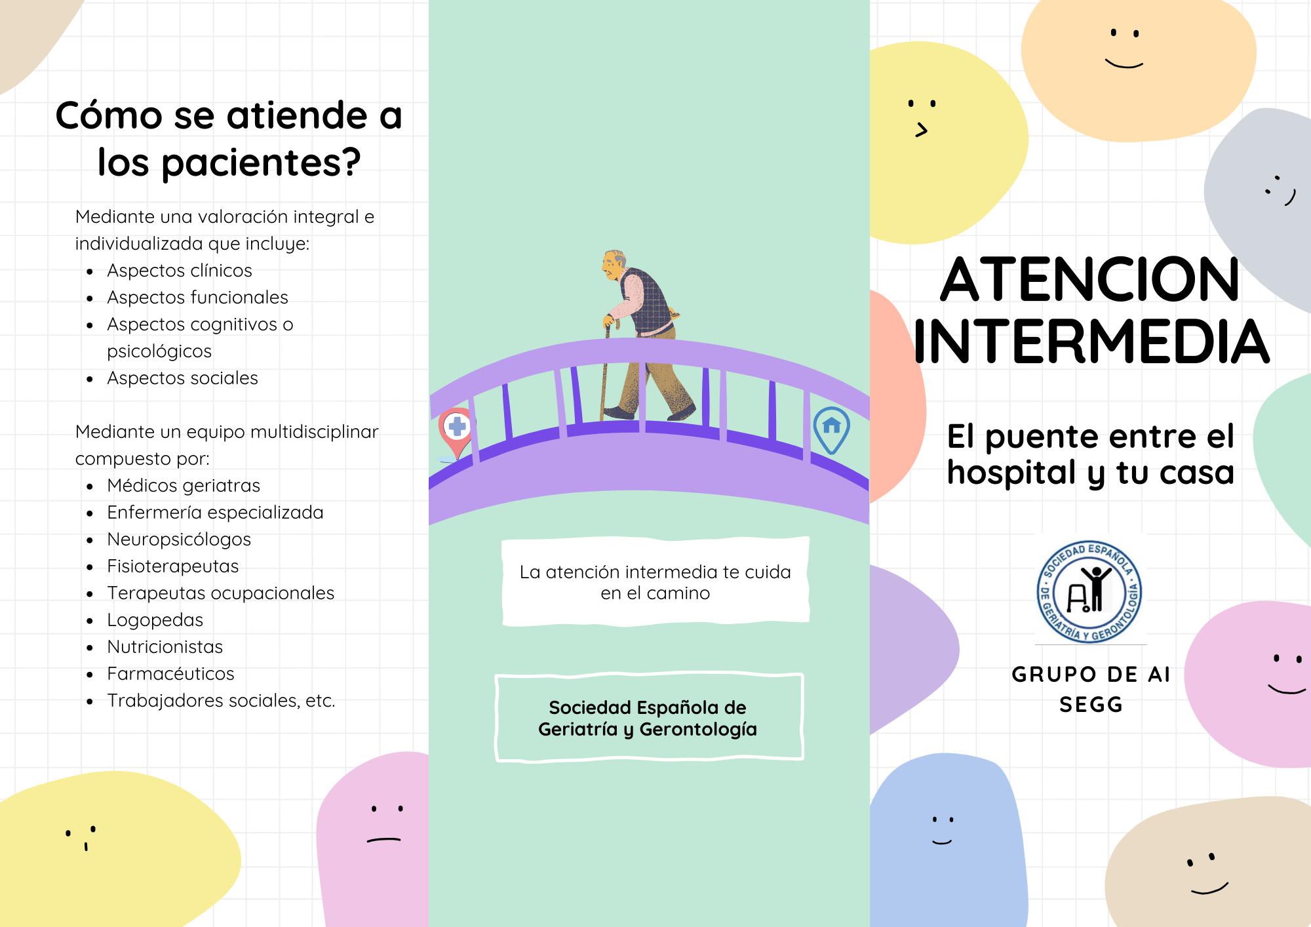

Slide 36

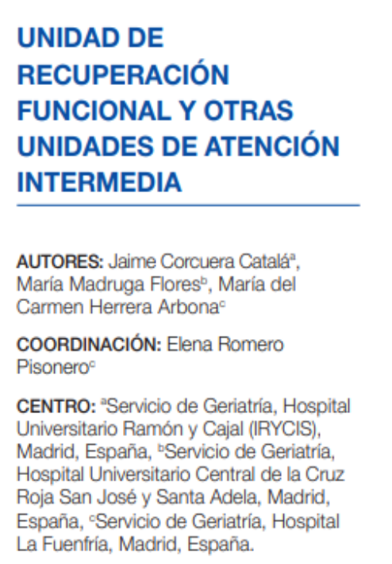
Camas de internamiento en AI
Unidad de Subagudos (<2 semanas)
Unidad de Media Estancia (2-8 semanas) Unidades de Recuperación Funcional, Unidad de Psicogeriatría, Unidad de Cuidados Continuados y Unidad de Cuidados Paliativos
Unidad de Larga Estancia (>8 semanas)
Nueva edición 2026

Slide 37
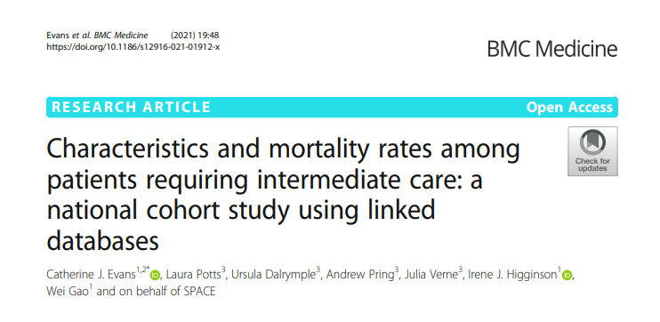
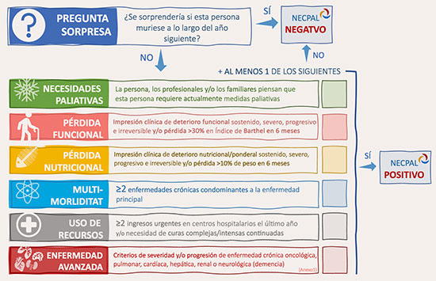
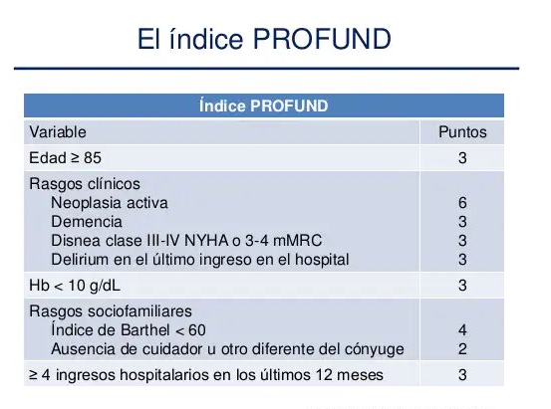
Modelos integrados Geriatría- Paliativos en Atención Intermedia
Atención intermedia= “zona de incertidumbre pronóstica” con elevada mortalidad al año (1/4)
Este estudio resalta la necesidad de integrar la atención paliativa en atención intermedia, dado el alto riesgo de mortalidad en pacientes con enfermedades crónicas progresivas y multimorbilidades

Slide 38
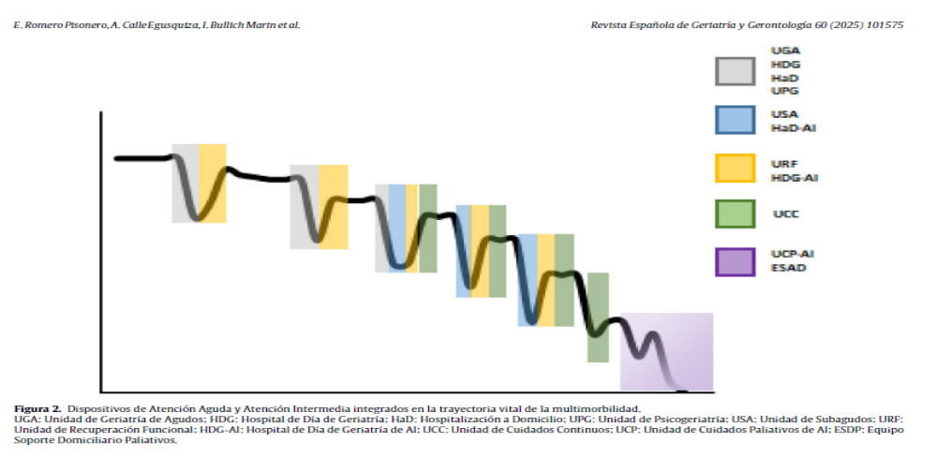
Trayectoria de la
fragilidad y complejidad

Slide 39

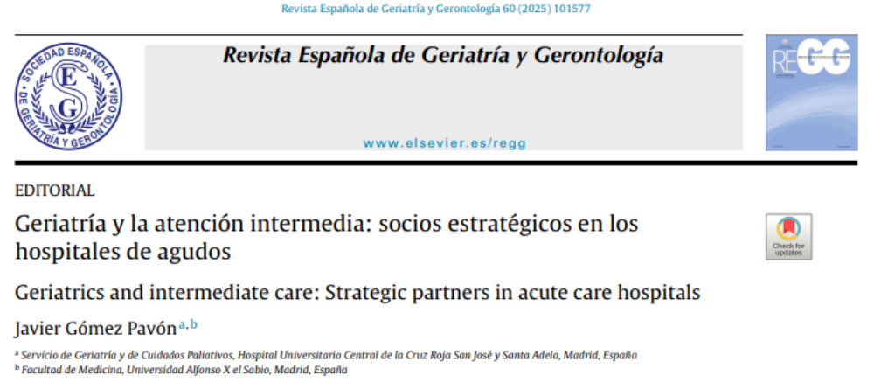
El reto principal
La transición clínica del paciente frágil
La transformación de la atención geriátrica no es solo una necesidad sanitaria,
sino un compromiso ético con las personas mayores más vulnerables

Slide 40



Planes de Salud diferentes por CC.AA
C. de Madrid
Cataluña
UME en hospitales agudos, de Apoyo y Media Estancia
Geriatras en hospitales generales
Geriatría transversal
( especialidades, urgencias y residencia)
Centros sociosanitarios
(Hospitales de Atención Intermedia)
UFISS- Unidades funcionales interdisciplinares sociosanitarias
PADES-Domiciliaria
2011
2022
1986
2023

Slide 41
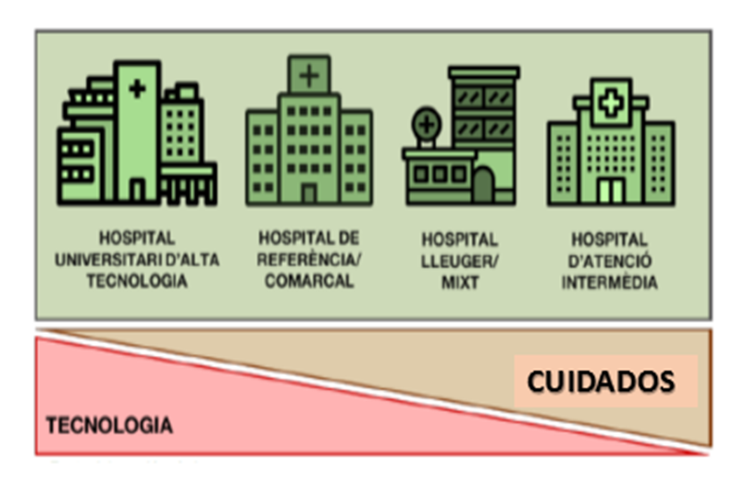
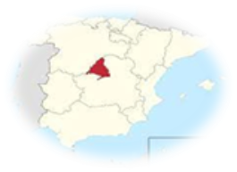

Calidad asistencial
Criterios de estructura
Hospitales de Apoyo
(más acceso a tecnología y cerca de grandes hospitales)
Hospitales de Media Estancia (menos acceso tecnología )
Hospitales de Atención Intermedia (antes Centro sociosanitario) (menos tecnología en general y podría ser el equivalente a Hospital de Media Estancia pero 1 por cada 3 hospitales)
Bullich I et al.Recursos sociosanitarios en Cataluña. Situación actual.2017
Plan estratégico de Atención geriátrica y paliativa especializada 2023

Slide 42
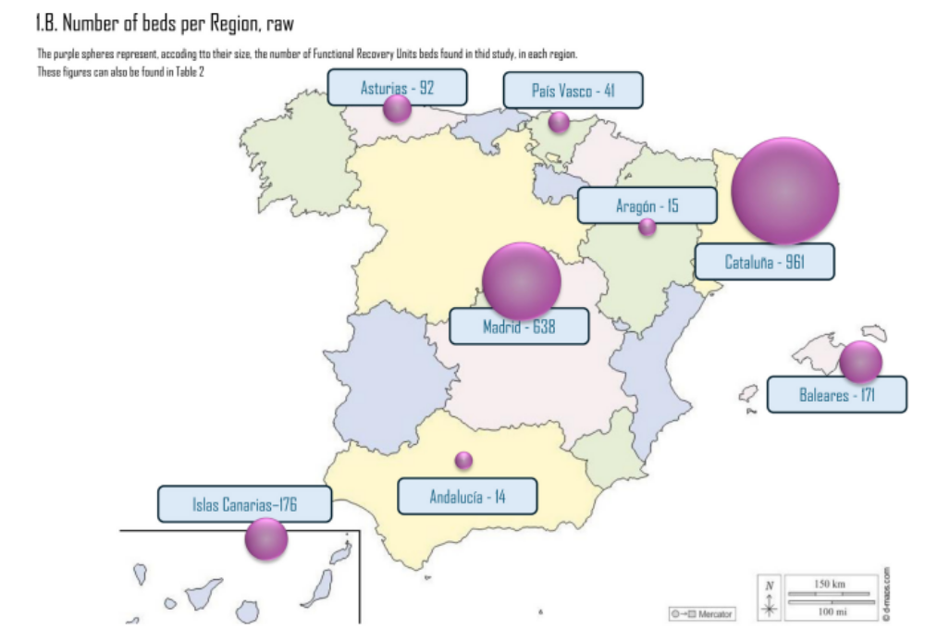
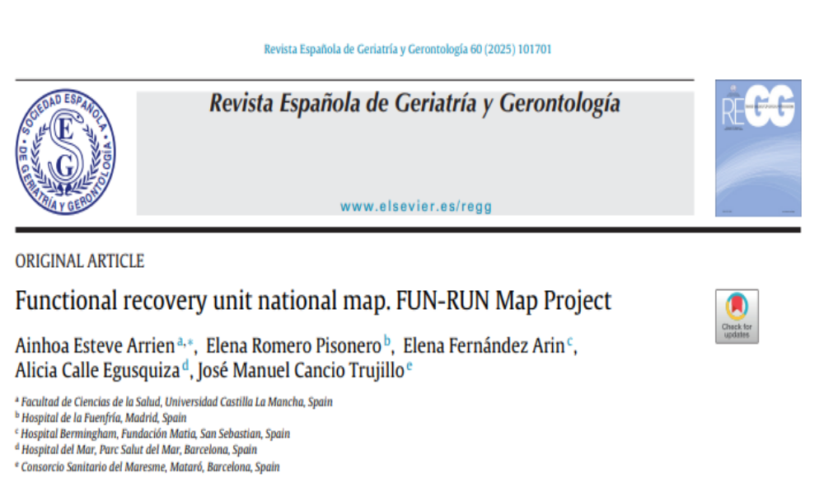
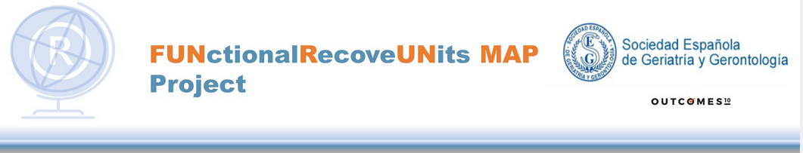
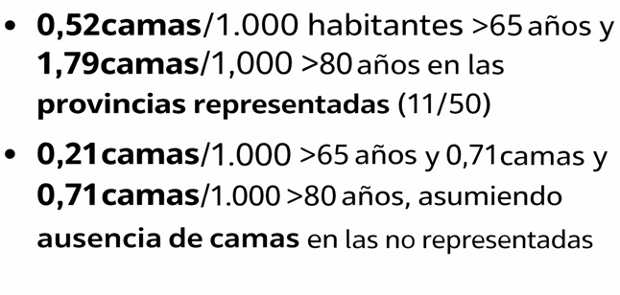
Distribución desigual de camas y déficit de camas para mayores (URF 2024)
2025

Slide 43


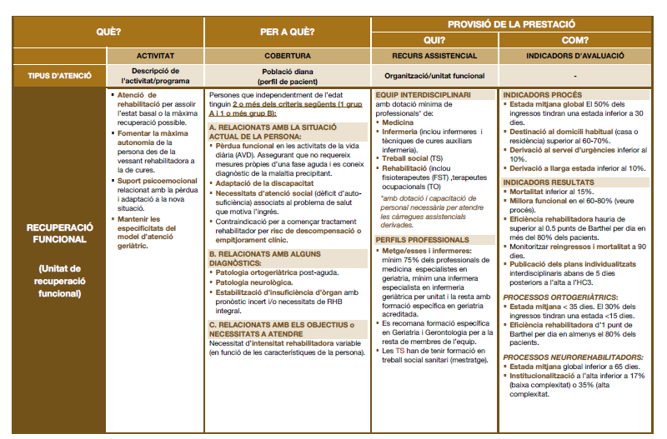
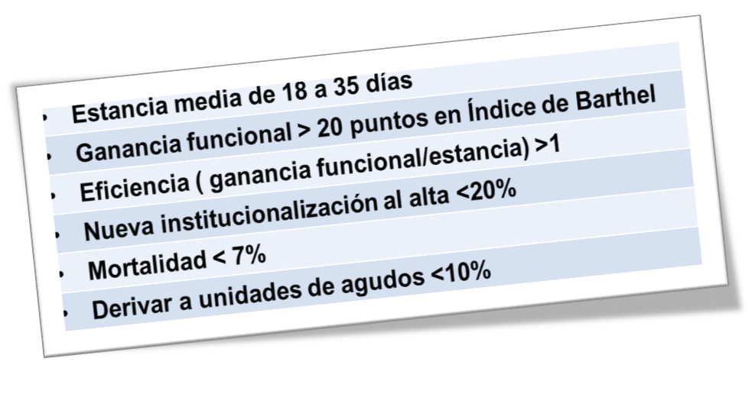

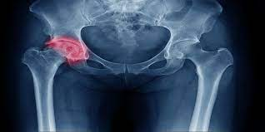


Calidad asistencial
Indicadores de resultados
2007 UME
Método Delphi
98 geriatras
2023
Notes:
Tambien tienen que existir criterios de proceso como la Selección, VGI, equipo y plan..
Y de resultados.. Unidades de Em , gF, Ef, NI, M, Dx agudos

Slide 44





Clasificación por procesos
(2026)
Documento de 179 páginas

Slide 45








Estándares de calidad
Recomendaciones
2000
2007
2023
Encuesta
( 38 centros)
Método Delphi
( 98 geriatras)
Fotografía cortesía Sebastiá J Santaeguénia
Baztan et al. Encuesta sobre estructura y actividad de las unidades geriátricas de media estancia y convalecencia.REGG.2000
Notes:
Los estanadres de
Y también hay recmendaciones desde AI

Slide 46


Ratios de pacientes por profesional (2024)
2026

Slide 47


Slide 48


Transformación en 2023 de la AI
La atención intermedia está integrada en el entorno hospitalario
La organización asistencial recae en los servicios de geriatría y paliativos
La organización responsable de la cartera de servicios
se basará en un territorio
Incluye recursos de Agudos y AI
Habitualmente incluyen diferentes proveedores
Dirección clínica única
Plan estratégico de Atención geriátrica y paliativa especializada 2023

Slide 49

Cartera de servicios de AI

Slide 50

Agencia de Atención
Integral Social y Sanitaria (2025)
Agencia Única — Unifica la gestión bajo un solo marco, eliminando barreras administrativas y garantizando atención continua.
Interoperabilidad de Datos — Integra historiales clínicos y sociales para asegurar continuidad asistencial y protección de datos.
Gestión unificada — Órganos de gobierno conjuntos para alinear presupuestos, RRHH y estrategias.

Slide 51


Slide 52




Red de Unidades de Apoyo
y Media Estancia
2016
Unidad de Coordinación
de Media Estancia
Gestión de camas, derivaciones y continuidad asistencial

Slide 53

Prestaciones asistenciales

Slide 54

Innovación

Slide 55


Formalización de la Atención Intermedia como nivel asistencial
Integrar triggers ( “disparadores”) y evaluación paliativa en admisión a intermedia
Digitalización: telemedicina( e-consulta), sensores y monitorización
Modelos híbridos: hospitalización a domicilio geriátrica, atención domiciliaria avanzada-(Hospital at Home 2.0) y hospitalización virtual ( sin paredes)
Integración con residencias y centros de día

Slide 56


Slide 57
Reconocimiento y expansión — La Atención Intermedia debe consolidarse como nivel asistencial propio y crecer de forma ordenada.
Equidad territorial — Reducir la gran variabilidad entre territorios y asegurar acceso precoz.
Sectorización y acceso — Organizar áreas de referencia claras y circuitos rápidos.
Coordinación real — Integrar primaria, hospital y servicios sociales sin barreras.
Liderazgo de Atención Primaria — La AP debe ser el eje de la atención integrada.
Especialización geriátrica — Impulsar equipos expertos en fragilidad y cronicidad.

Slide 58
Liderazgo enfermero — Enfermería como pilar en cuidados, continuidad y transiciones.
Trabajo social en transiciones — Clave para evitar fracturas entre lo sanitario y lo social.
Rehabilitación individualizada — Programas centrados en objetivos funcionales reales - disponibilidad permanente de profesionales y recursos terapéuticos( fin de semana)
Atención ambulatoria y domiciliaria — Más capacidad fuera del hospital.
Modelo step‑up — Evitar ingresos innecesarios con alternativas comunitarias
Rol en residencias — Integrar AI en larga estancia y neurodegenerativas.
Tecnología disponible — Telemedicina, monitorización y herramientas digitales accesibles

Slide 59
Ratios adecuados — Dimensionar equipos para garantizar calidad.
Docencia e investigación — Impulsar formación y evidencia propia.
Procesos integrados — Protocolos comunes y estandarizados.
Monitorización homogénea — Indicadores comparables entre centros.
Registro y auditoría — Evaluación continua y transparente.
Experiencia del paciente , humanización y enfoque ético
— Incorporar su voz en la mejora.
Coordinación sociosanitaria — Unificar objetivos y recursos.
Sensibilización social y política — Explicar el valor de la Atención Intermedia para garantizar su desarrollo

Slide 60


